Slide 1
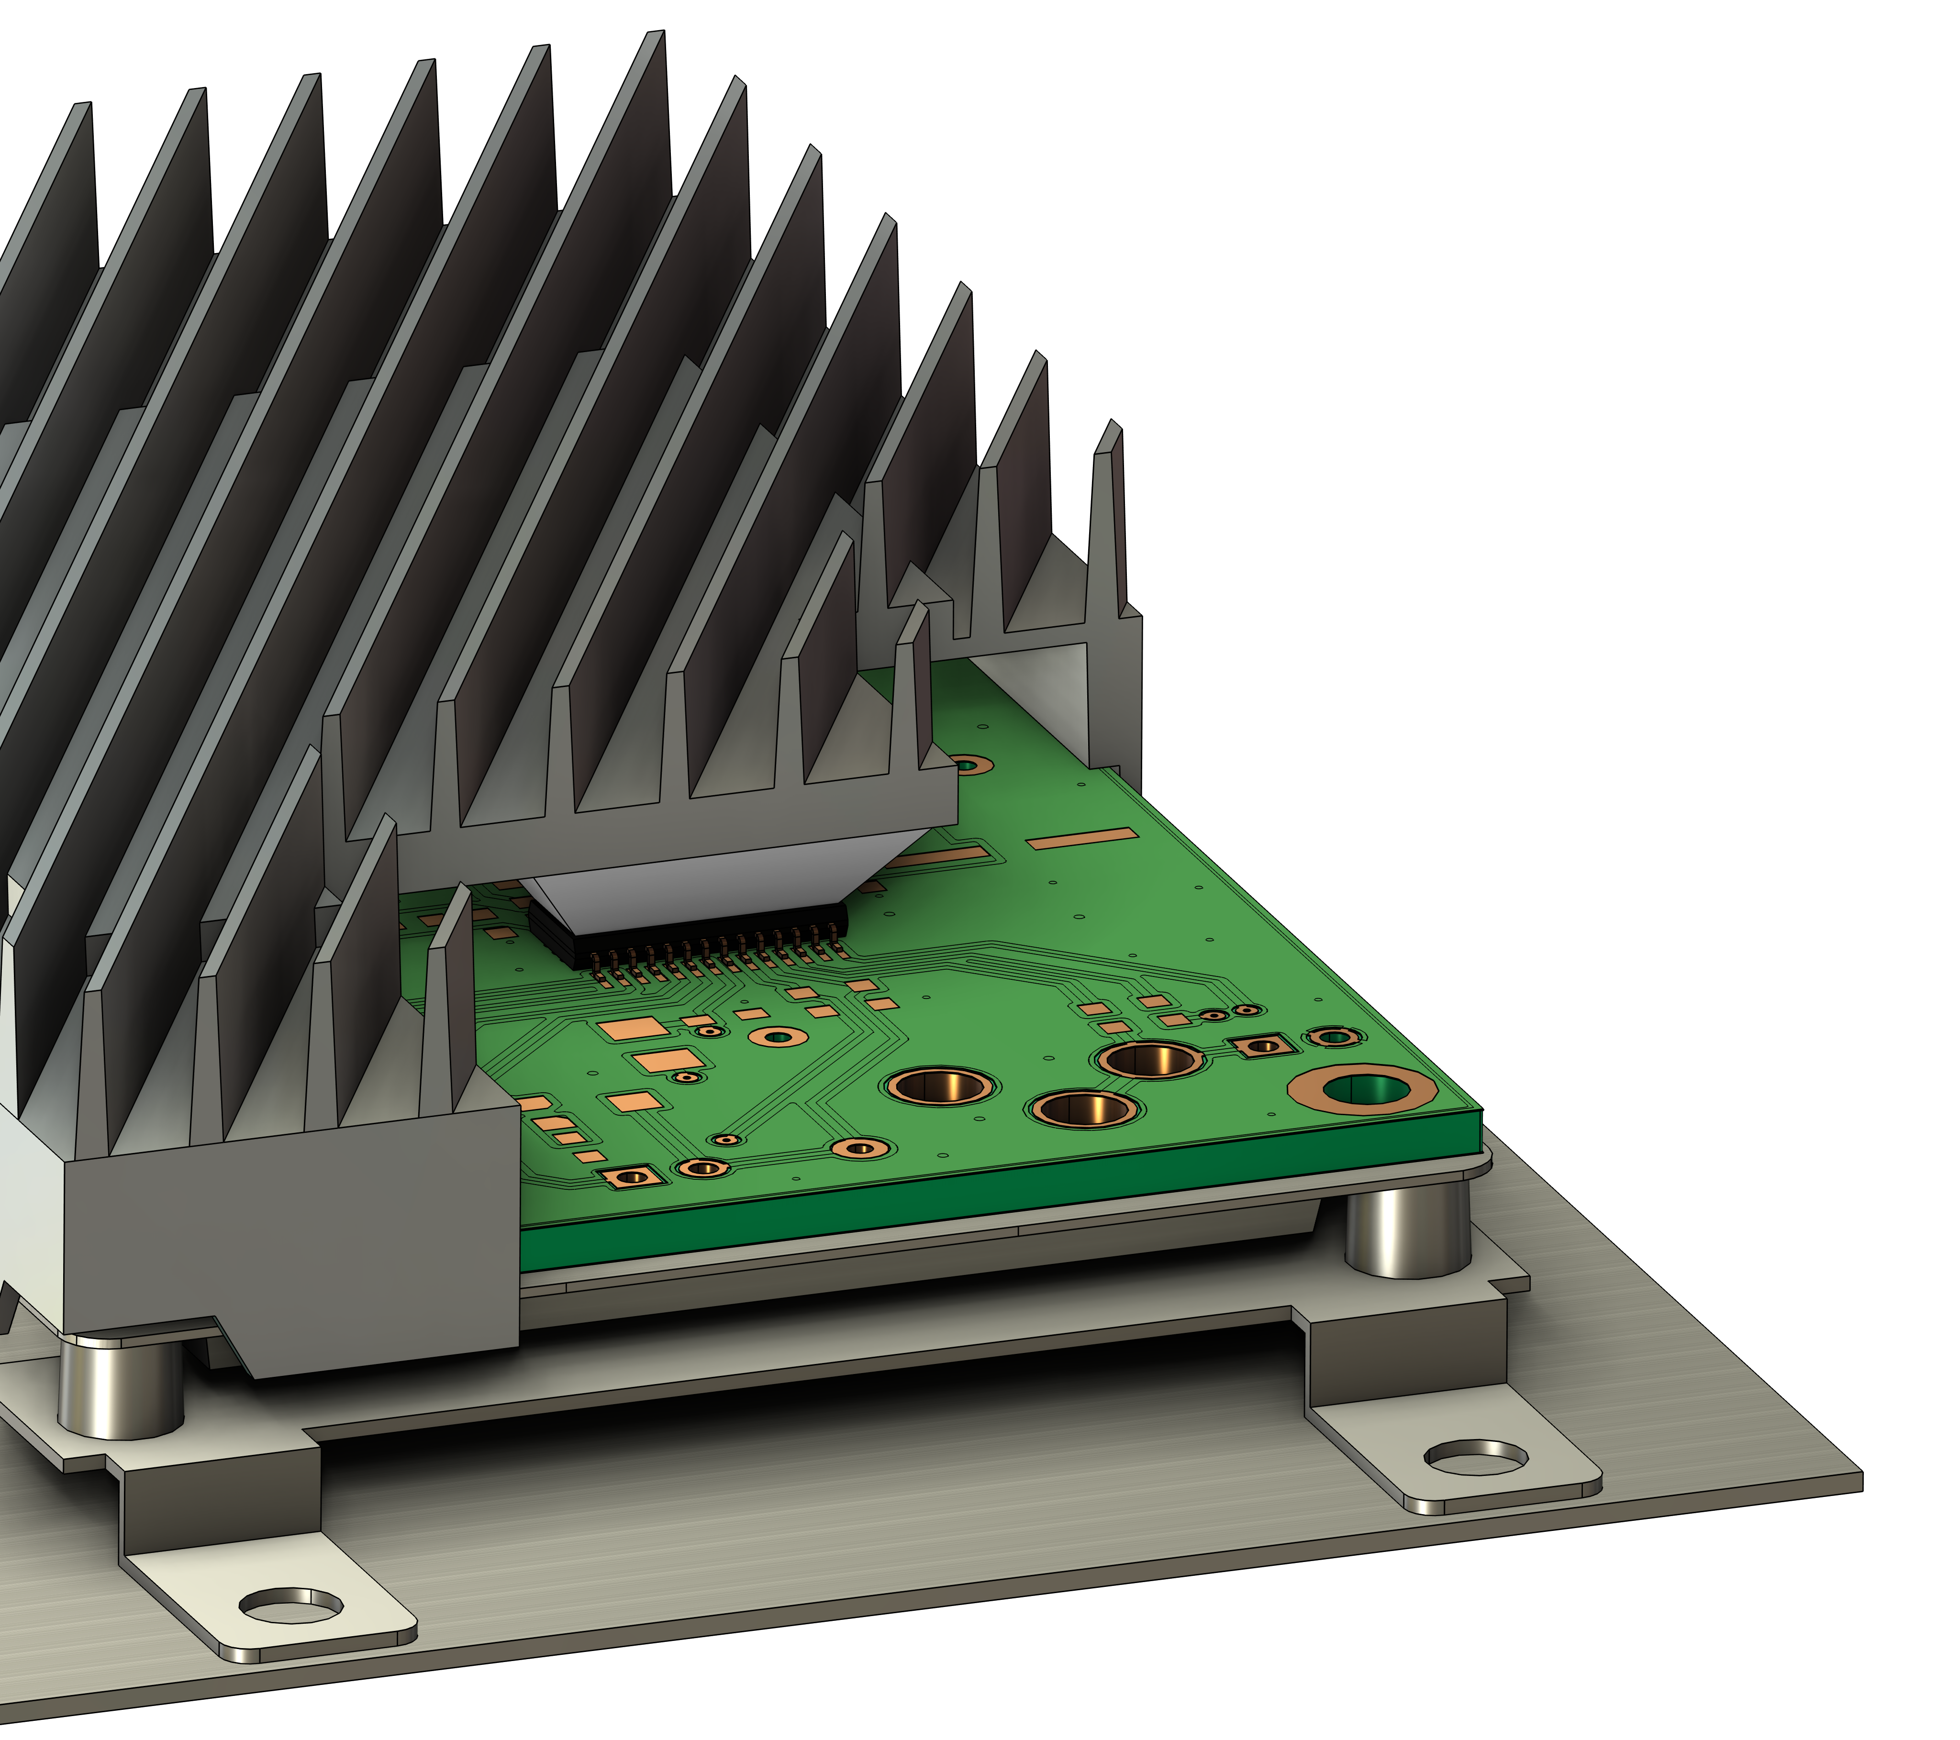
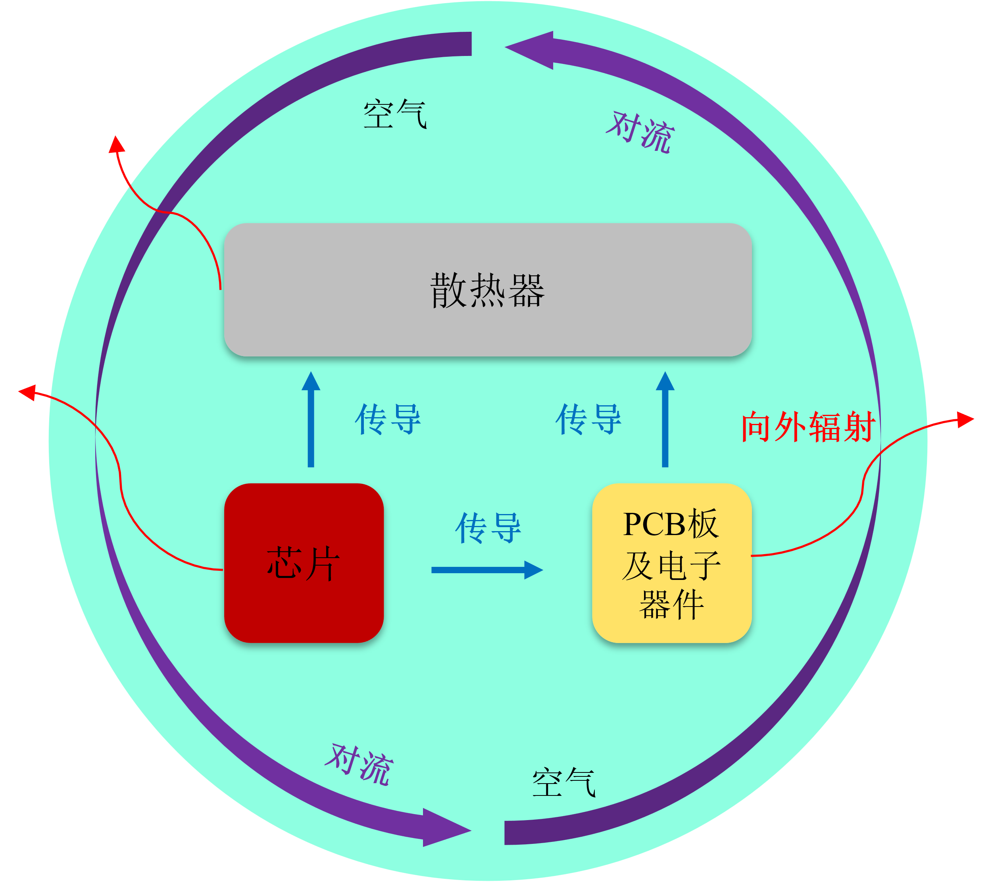
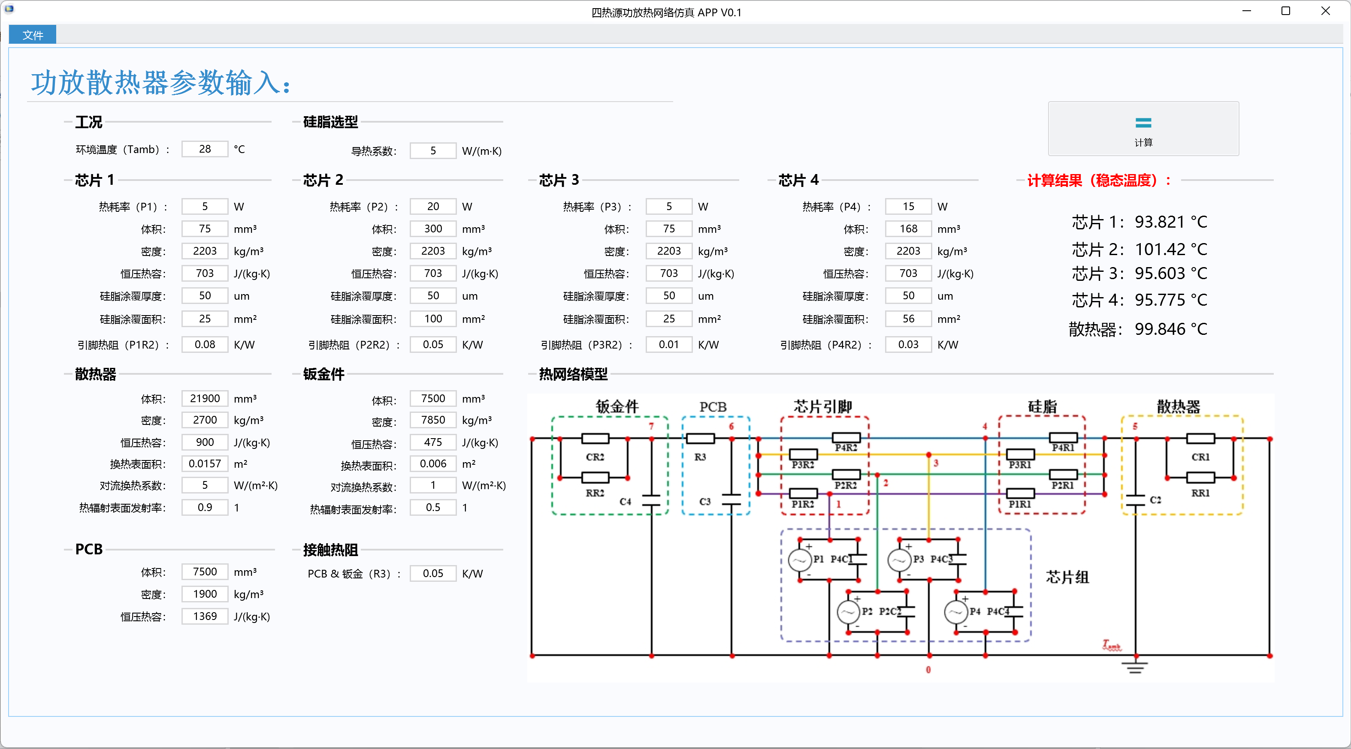
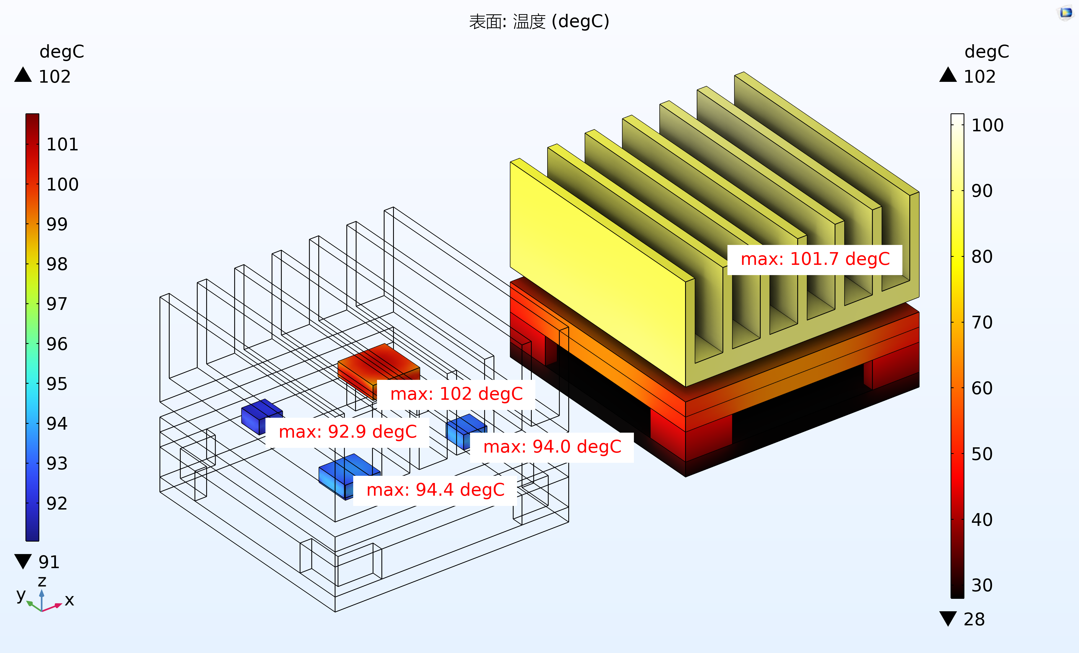
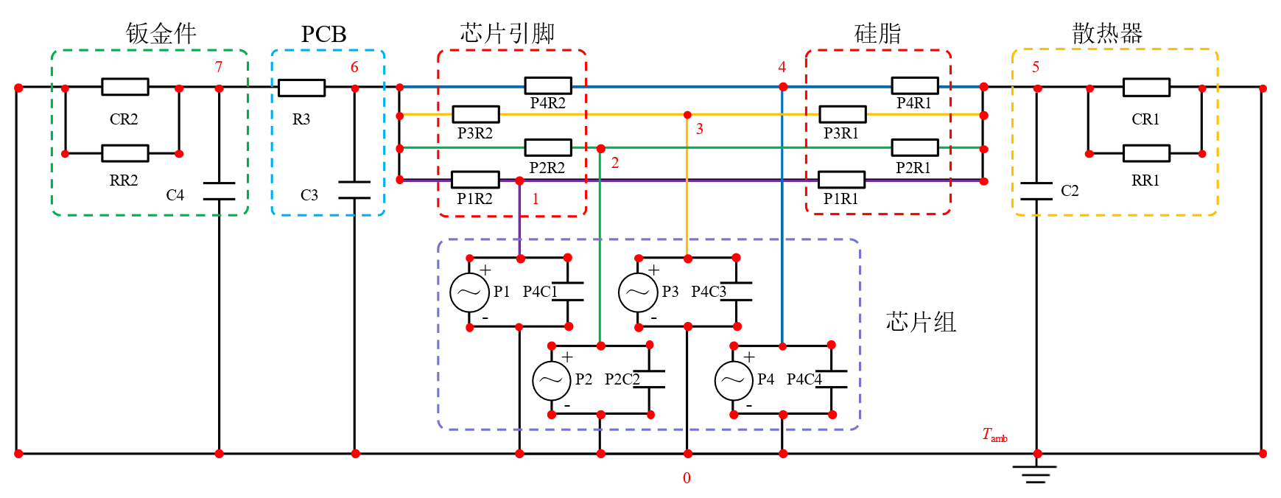



基于集总热网络法的 汽车音频功放温度快速预测模型
快速评估零部件的整体温度，确定散热规格和形式
范春涛¹ ，陆晓^{1,2,3}
1. 浙江中科电声研发中心，浙江嘉善314115； 2. 中国科学院声学研究所，北京 100049；
3. 中国科学院大学，北京100190.
摘要
随着新能源汽车的快速发展，汽车音频功放的热设计面临着大功率和短周期的挑战。本案例中，利用 COMSOL Multiphysics 软件平台传热模块，使用集总参数热网络法，建立了基于集总热网络法的汽车音频功放温度快速预测模型，并开发了相应的 APP。产品工程师利用该 APP，可以在产品设计阶段可以快速评估各零部件的整体温度情况和能量传递关系，以确定散热规格和形式是否满足大功率设计需求。
方法
…
采用 Cauer 集总参数热网络法，忽略器件的内部结构，将器件简化为热功率模块；
利用有限元方法提取关键器件热参数，主要为传热、对流和热辐射系数；
建立基于集总热网络法的汽车音频功放温度快速预测模型。
图 1 . 功放主要传热方式
图 2 . Cauer 热网络等效热路图
结果
对于结构较为复杂（结构异形，热源分布不均）的汽车音频功放，集总参数热网络法会有较大误差。但相较于复杂三维有限元模型，集总参数热网络法建模更便捷，且具有一定计算精度，在产品概念设计阶段，可快速评估散热规格是否满足大功率设计需求，帮助选择合适的散热形式（主动/被动）。
图 3 . 汽车音频功放温度快速预测模型 APP
图 4 . 与快速预测模型等效的三维有限元模型
浙江中科电声研发中心
COMSOL 认证咨询机构
浙江省嘉善电声产业技术创新服务平台
嘉善县电子电声产品质量检验中心
嘉善恩益迪电声技术服务有限公司
地址：浙江省嘉善县晋阳东路568号（科创中心）
电话：0573-8429 1361
传真：0573-8429 1362
邮箱：jsbs@mail.ioa.ac.cn
网址：http://zkds.net

